Slide 1




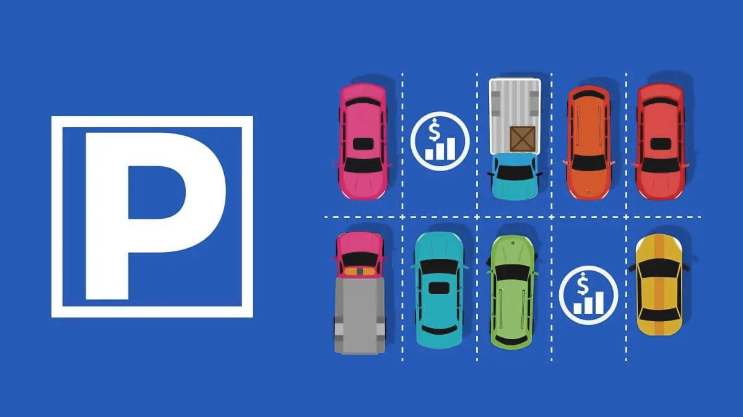
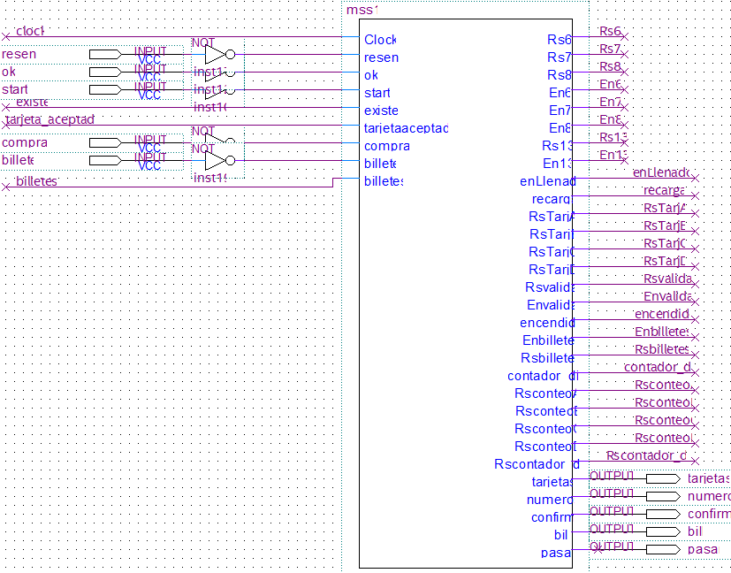
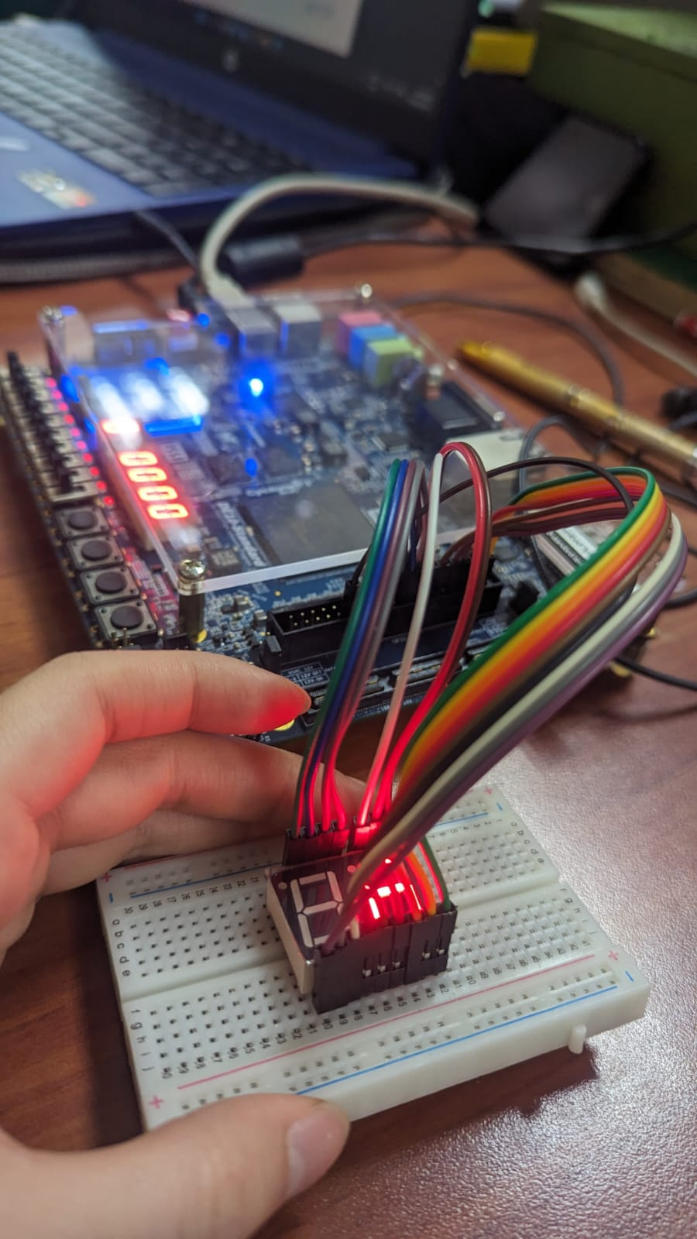
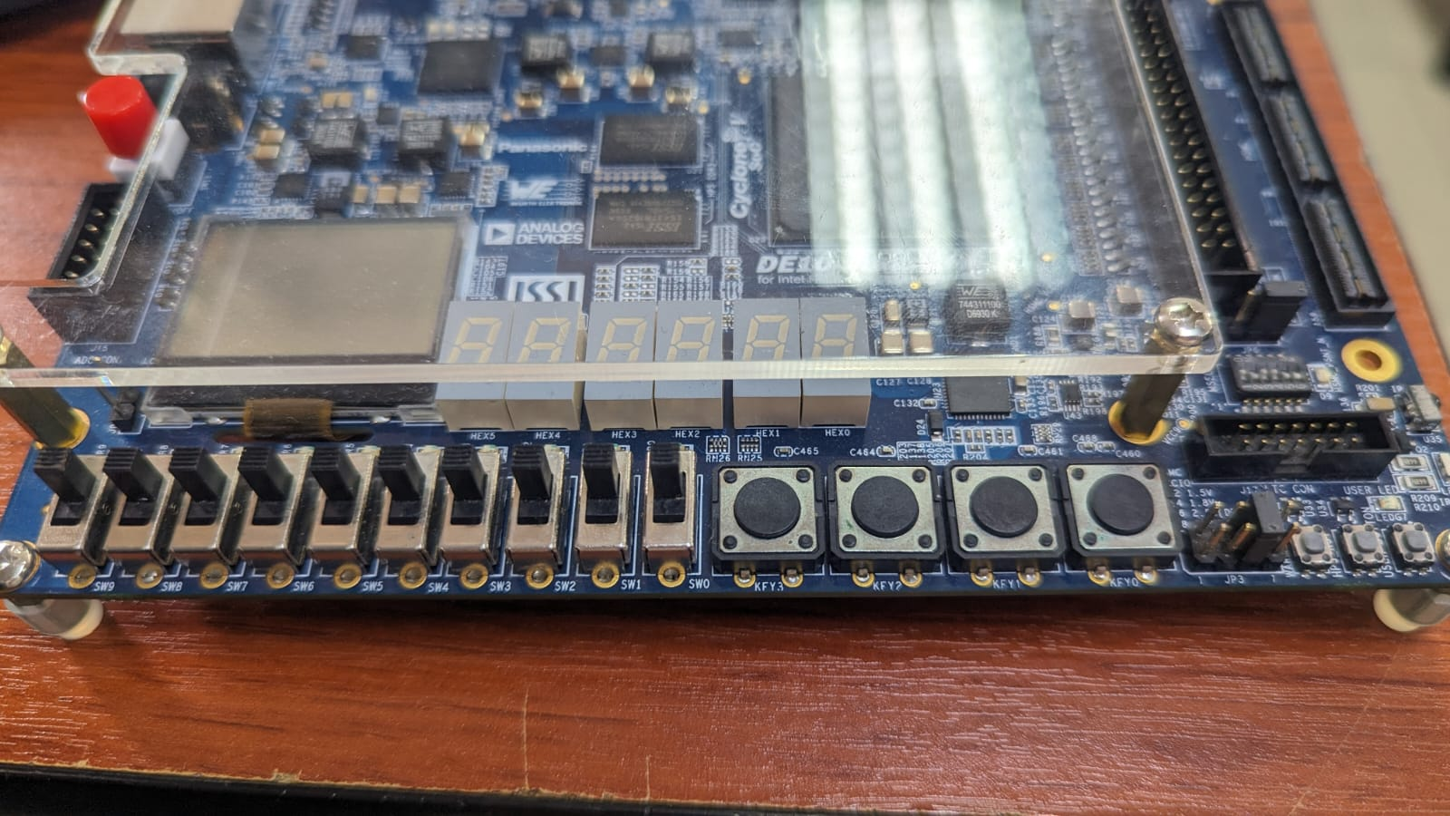
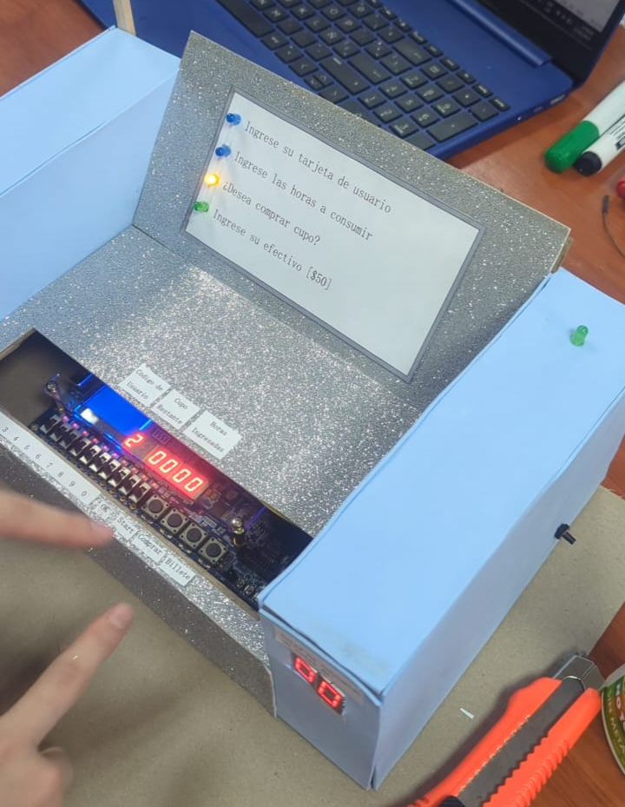
Ana Alejandra Quiroga Loor
aquiroga@espol.edu.ec
Jacob Jeremias Sancho Torres
jjsancho@espol.edu.ec
PARQUEADERO INTELIGENTE: PUNTO DE PAGO
PROBLEMA
En las grandes ciudades, el crecimiento acelerado del parque vehicular ha generado una alta demanda por servicios de estacionamiento eficientes. Sin embargo, los sistemas tradicionales de parqueaderos presentan múltiples inconvenientes que afectan tanto a los usuarios como a los administradores. Entre los principales problemas, está la dependencia de personal humano para el cobro y gestión de estos espacios, generado inconvenientes debido a errores humanos, demoras y congestiones.
OBJETIVO GENERAL
Diseñar e implementar un parqueadero inteligente que integre tecnologías como el reconocimiento automático de tarjetas, sensores de ocupación y sistemas de cobro automatizado. Siendo así posible optimizar la gestión operativa, mejorar la experiencia del usuario, reducir costos operativos y garantizar un uso eficiente y seguro de los espacios disponibles.
PROCESO
Análisis del diseño del sistema lógico digital en diagramas de bloques y flujo.
Implementación de código VHDL en Quartus de Intel para su simulación.
Asignación de entradas y salidas, conectando las señales a la tarjeta de desarrollo programable FPGA (DE-10 Standard)
Pruebas de funcionamiento, corrección de errores y optimización del sistema.
RESULTADOS
El pleno funcionamiento de la máquina permite aceptar cuatro tipos de tarjetas, correspondientes a cuatro usuarios, y muestra la información en tiempo real de estas. El sistema permite analizar las horas de cupo disponible, mostrando estos resultados en conjunto al código de usuario, su valor en horas a consumir dentro del servicio, cupo restante y acumulado total. Además de permitir el consumo del cupo del usuario, se tiene la opción de recarga y compra de nuevo saldo de la tarjeta. Es así que el parqueo inteligente demuestra la capacidad de hacer cálculos y mostrar los resultados de manera eficiente, lo que asegura un proceso de consumo y compra transparente.
CONCLUSIONES
La implementación del parqueadero inteligente ha demostrado su impacto positivo en la optimización de la gestión de espacios. El sistema automatizado reduce la dependencia de personal humano, minimiza errores y mejora la experiencia del usuario. Además, la escalabilidad del sistema permite su aplicación en distintos entornos urbanos, el cual también ese flexible a mejoras o actualizaciones en el sistema según las necesidades de la sociedad moderna ameriten.

